Slide 1
Трехмерная визуализация конструктора сцены
Студент: Гарасев Н.А. Группа ИУ7-52Б
Руководитель: Кивва К.А.

Slide 2
Цель работы
Целью работы является разработка программного обеспечения, предоставляющее визуализацию трехмерной сцены, поддерживающей эффект зеркального отражения. В программе должна быть предусмотрена возможность поворота камеры, приближения и отдаления объектов сцены, создания собственных сооружений, состоящих из сфер, цилиндров, параллелепипедов и правильных четырехугольных пирамид.

Slide 3
Задачи работы
Проанализировать алгоритмы компьютерной графики и выбрать подходящие
Разработать архитектуры программного обеспечения
Реализовать программного обеспечения
Провести эксперименты сравнения времени работы алгоритма в зависимости от количества потоков
Провести эксперименты сравнения времени работы алгоритмов в зависимости от количества объектов на сцене

Slide 4
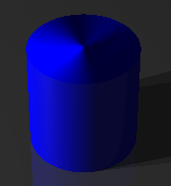
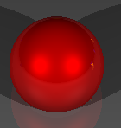
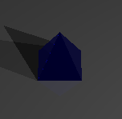
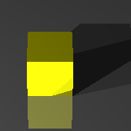
Формализация объектов синтезируемой сцены
Фигуры | Способ описания фигур
Сфера | Поверхностная модель. Для описания поверхности фигур выбран аналитический метод.
Цилиндр
Четырехугольная пирамида
Параллелограмм

Slide 5
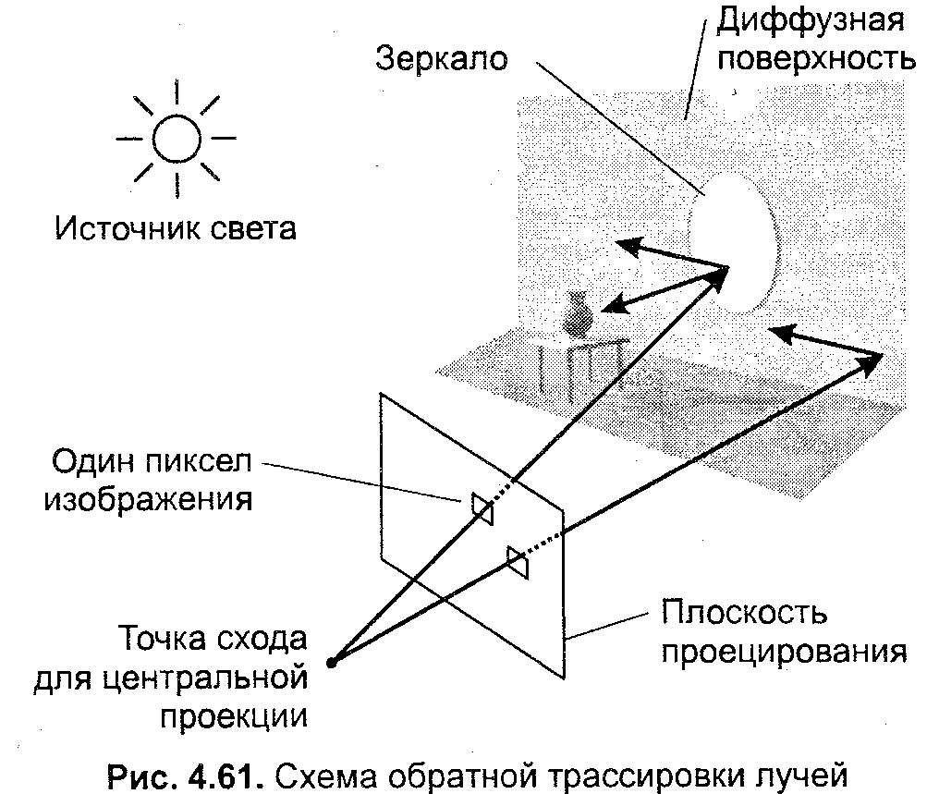
Анализ алгоритмов удаления невидимых линий и поверхностей
Основные критерии оценивания алгоритмов:
Возможность визуализации отражения
Возможность работы с телами вращения
Актуальность
Рассмотренные алгоритмы:
Алгоритм Робертса
Алгоритм Варнока
Z - буфер
Алгоритм Трассировки лучей

Slide 6

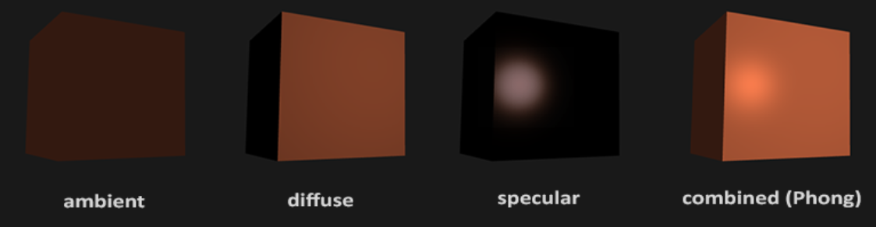
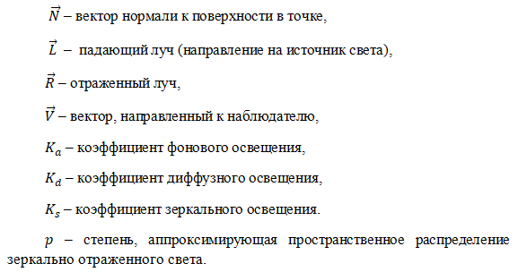
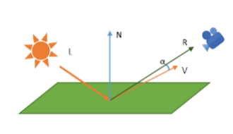
Модель освещения Фонга

Slide 7
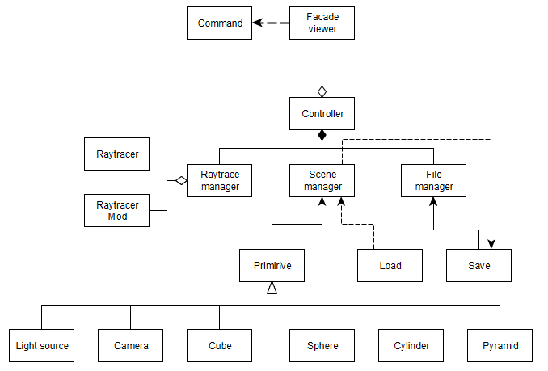
Диаграмма классов

Slide 8
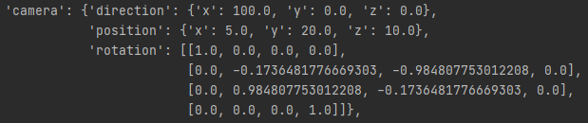
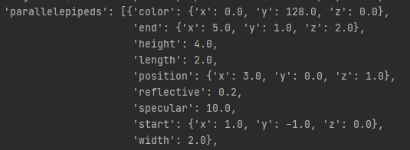
Структуры данных
Сцены хранятся в файлах с расширением scene.

Slide 9
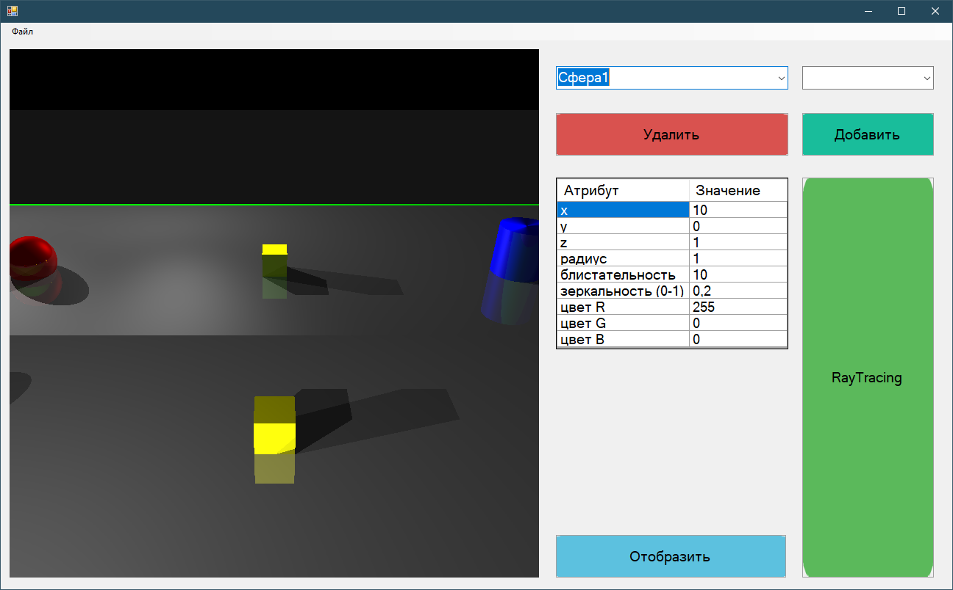
Интерфейс программы

Slide 10
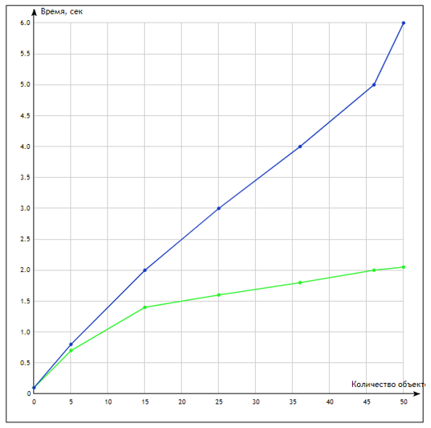
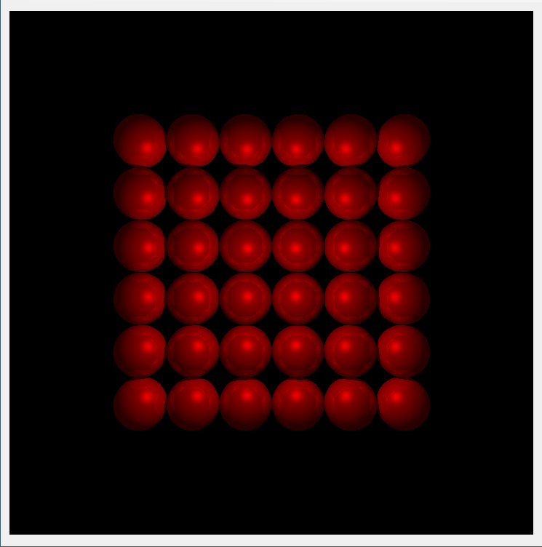
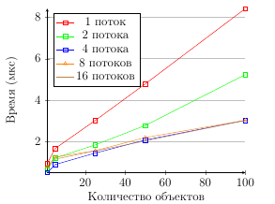
Эксперименты

Slide 11
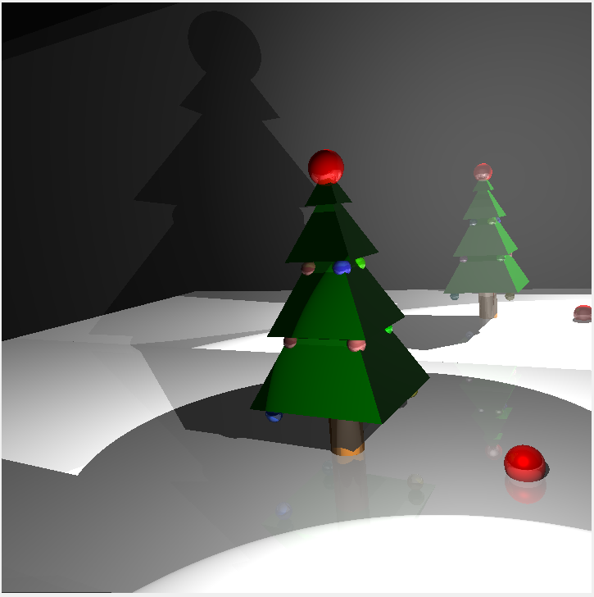
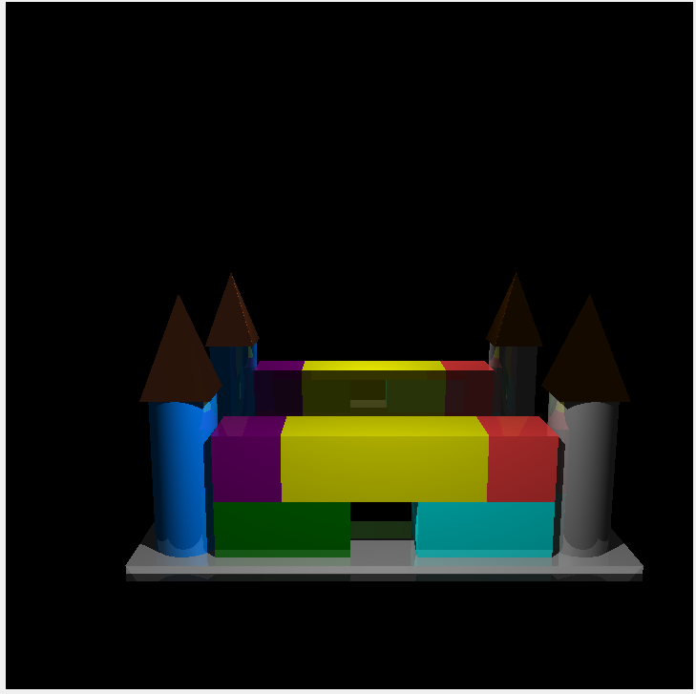
Спасибо за внимание

